Slide 1
ОСНОВНЫЕ РЕЗУЛЬТАТЫ ПУБЛИЧНОЙ ДЕКЛАРАЦИИ
КЛЮЧЕВЫХ ЦЕЛЕЙ И ПРИОРИТЕТНЫХ ЗАДАЧ МИНИСТЕРСТВА ТРАНСПОРТА
РОССИЙСКОЙ ФЕДЕРАЦИИ 2015 ГОДА

Slide 2
КЛЮЧЕВЫЕ ЦЕЛИ МИНИСТЕРСТВА ТРАНСПОРТА РОССИЙСКОЙ ФЕДЕРАЦИИ НА 2015 ГОД
Цель 1. Повышение доступности и качества транспортных услуг для населения
Цель 2. Обеспечение стабильного и безопасного функционирования транспортной инфраструктуры
Цель 3. Реализация комплекса проектов, направленных на устранение инфраструктурных ограничений экономического роста и социально-экономическое развитие субъектов Российской Федерации

Slide 3
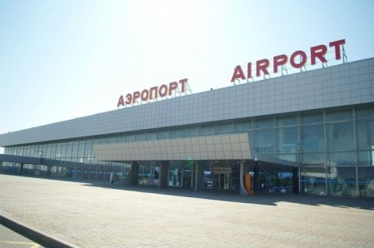
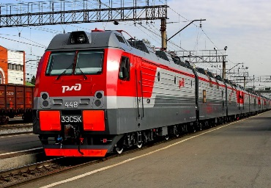
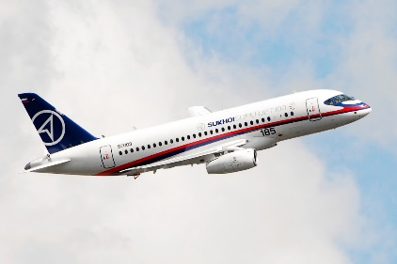
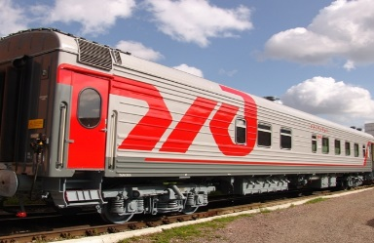
Цель 1. Повышение доступности и качества транспортных услуг для населения
Основные результаты решения приоритетных задач на 2015 год
объем внутренних региональных авиаперевозок, за исключением маршрутов, пунктом назначения/отправки которого является г. Москва, увеличился до уровня 11,5 млн. пассажиров
обеспечение потребности в перевозках пассажиров на социально значимых маршрутах
ЗАДАЧИ
РЕЗУЛЬТАТЫ
реализация мер государственной поддержки внутренних воздушных перевозок и пригородного железнодорожного сообщения
обеспечены перевозки железнодорожным транспортом в объеме 1024,6 млн. пассажиров
обновление парка воздушных судов (самолетов), в том числе с учетом мер государственной поддержки, составило 72 единицы
развитие региональной авиации и аэропортовой сети
обновление парка транспортных средств
обновление парка пассажирских вагонов составило 374 единицы

Slide 4
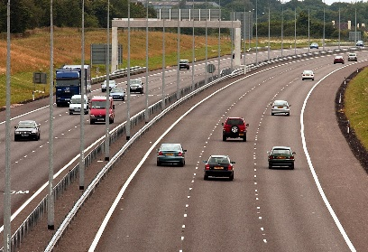
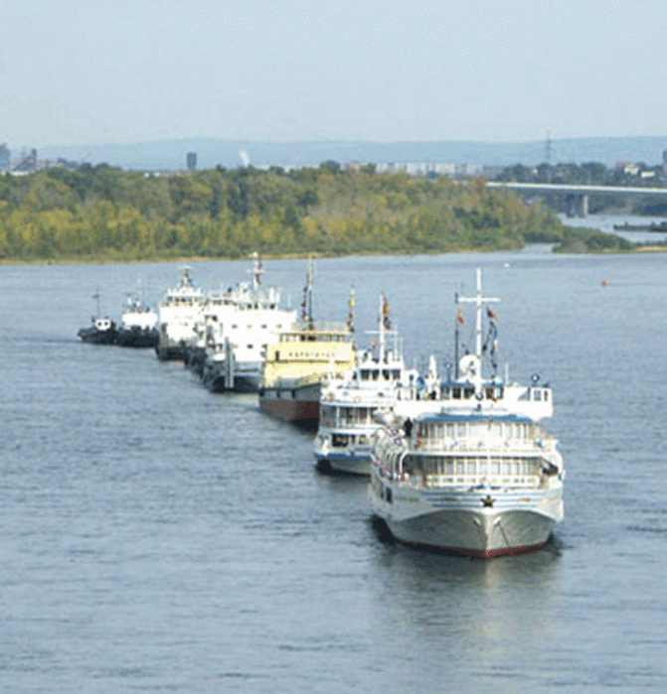
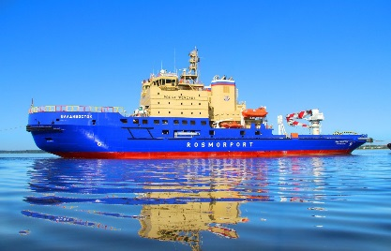
Цель 2. Обеспечение стабильного и безопасного функционирования транспортной инфраструктуры
протяженность автомобильных дорог общего пользования федерального значения, соответствующих нормативным требованиям к транспортно-эксплуатационным показателям, составила 32879,5 км или 63,6 % от общей протяженности
обеспечение функционирования сети автомобильных дорог федерального значения
повышение качественных характеристик внутренних водных путей
доля эксплуатируемых внутренних водных путей с освещаемой и отражательной обстановкой составила 36,7 %
обновление состава морского и речного транспорта составило 11 судов обеспечивающего и обслуживающего флота;
число происшествий на транспорте на единицу транспортных средств (по отношению к 2011 году) составило 87,0 %
обеспечение безопасности на транспорте

Slide 5
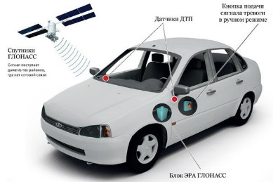
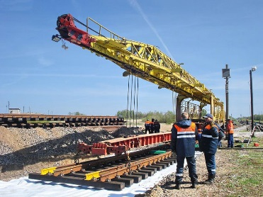
Цель 2. Обеспечение стабильного и безопасного функционирования транспортной инфраструктуры
время автоматизированной передачи информации о ДТП или ином происшествии на автомобильных дорогах Российской Федерации от транспортного средства, оснащенного автоматизированной системой или устройством вызова экстренных оперативных служб, в службы экстренного оперативного реагирования составляет не более 25 секунд
внедрение Государственной автоматизированной информационной системы «ЭРА-ГЛОНАСС»
реализация мер государственной поддержки по обеспечению безопасного функционирования инфраструктуры железнодорожного транспорта общего пользования
капитальный ремонт и реконструкция железнодорожных путей общего пользования составили 4974 км

Slide 6
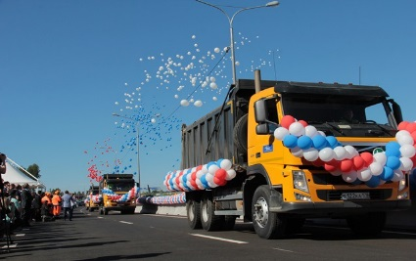
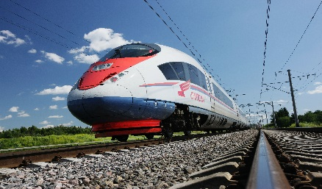
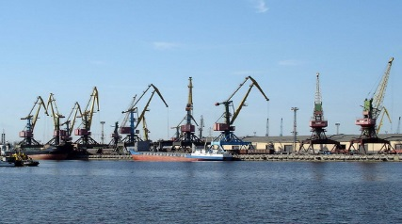
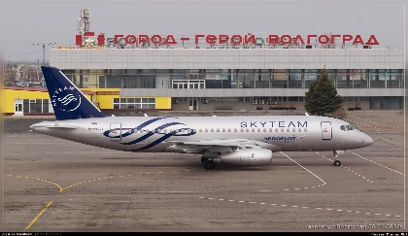
Цель 3. Реализация комплекса проектов, направленных на устранение инфраструктурных ограничений экономического роста и социально-экономическое развитие субъектов Российской Федерации
развитие сети автомобильных дорог федерального значения
введено в эксплуатацию после строительства и реконструкции 422,8 км автомобильных дорог федерального значения
развитие железнодорожных линий
введено в эксплуатацию 118,8 км дополнительных главных путей и новых железнодорожных линий
увеличение пропускной способности российских морских портов
прирост производственных мощностей российских морских портов составил 23,08 млн. тонн
повышение конкурентоспособности международных транспортных коридоров и комплексное развитие крупных транспортных узлов
введена в эксплуатацию после реконструкции взлетно-посадочная полоса в аэропорту г. Волгограда

